Slide 1
Eje: Estructura Atómica
Teoría Atómica
500

Slide 2
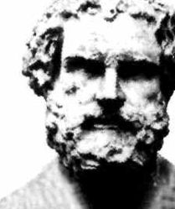
Demócrito
Para Demócrito la realidad esta compuesta por dos causas: Lo que es representado por los átomos homogéneos e indivisibles y lo que no es representado por el vació
460 a 370 años A.C.

Slide 3
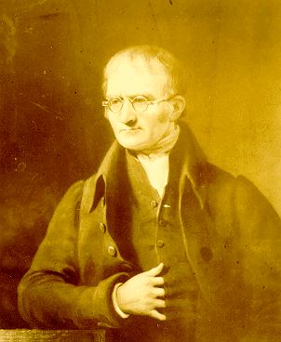
John Dalton
John Dalton es considerado el "padre de la teoría atómica-molecular". Dalton trató de buscar la explicación de las leyes pondérales que experimentalmente habían comprobado él y otros químicos europeos.
Para él tenía que cumplirse, ante todo, que los átomos de cada elemento debían tener la misma masa.

Slide 4
Ley de Lavoisier
“En toda transformación química, la masa total de los reactivos que reaccionan es igual a la masa total de los productos de la reacción”
MASA INICIAL = MASA FINAL

Slide 5
Ley de proporciones definidas (Proust).
“Los elementos se combinan para formar compuestos en una proporción de masa fija y definida”

Slide 6
Azufre + Hierro → Sulfuro de hierro
4 g | 7 g | 0 g | Inicial
 |  | 11 g | Final
4 g | 10 g | 0 g | Inicial
 | 3 g | 11 g | Final
10 g | 7 g | 0 g | Inicial
6 g |  | 11 g | Final

Slide 7
LEY De las proporciones múltiples de Dalton
“Las cantidades de un mismo elemento que se unen con una cantidad fija de otro elemento para formar en cada caso un compuesto distinto están en la relación de números enteros sencillos. ”

Slide 8
Dalton llegó a expresar sus postulados después de haber experimentado y comprobado:
- El comportamiento de los gases de acuerdo con las Leyes de Boyle y Charles.
- La Ley de Gay-Lussac relativa a los volúmenes gaseosos de combinación. - La Ley de conservación de la masa enunciada por Lavousier. - La Ley de composición constante. - La Ley de las proporciones múltiples.

Slide 9
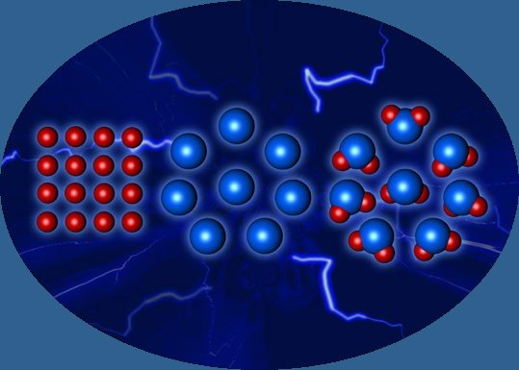
Con esta idea, Dalton publicó en 1808 su Teoría Atómica que podemos resumir:
Los elementos están formados por partículas muy pequeñas, llamadas átomos, que son indivisibles e indestructibles.
Todos los átomos de un elemento tienen la misma masa atómica.
Los átomos se combinan en relaciones sencillas para formar compuestos.
Los cuerpos compuestos están formados por átomos diferentes; las propiedades del compuesto dependen del número y de la clase de átomos que tenga.

Slide 10
La teoría de Dalton impulsó los conocimientos químicos durante un siglo. A pesar de sus intentos,
Dalton no consiguió medir la masa absoluta de los átomos, pues sabemos que es extremadamente pequeña, por lo que trató de calcular la masa de los átomos con relación al hidrógeno, al que dio el valor unidad.
Así surgió la escala química de masa atómicas.
Posteriormente se tomó como átomo de referencia el oxígeno, al que se atribuyó una masa igual a 16, y se definió la unidad de masa atómica (uma) como 1/16 de la masa del oxígeno.

Slide 11
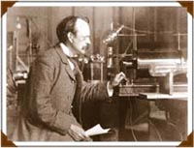
Joseph John Thomson (1856-1940)
Físico Británico estudió las propiedades eléctricas de la materia, especial-mente la de los gases.
Descubrió que los rayos catódicos estaban formados por partículas cargadas negativamente (hoy en día llamadas electrones), de las que determinó la relación entre su carga y masa. En 1906 le fue concedido el premio Nobel por sus trabajos.
Millikan calculó experimentalmente el valor de la carga eléctrica negativa de un electrón mediante su experimento con gotas de aceite entre placas de un condensador. Dio como valor de dicha carga e = 1,6×10⁻¹⁹ culombios.

Slide 12
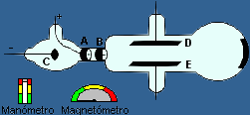
La medida directa del cociente carga-masa, e/m, de los electrones por J.J.Thomson en 1897 puede considerarse justamente como el principio para la compresión actual de la estructura atómica.
El clásico experimento de Thomson se desarrolló a partir del estudio de las descargas eléctricas en gases.
Tubo de rayos catódicos utilizado por Thomson
Cuando se sitúan unas aberturas en A y B, el brillo se limita a un punto bien definido sobre el vidrio, este punto puede desviarse mediante campos eléctricos o magnéticos.

Slide 13
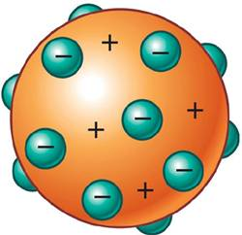
Thomson introduce así las ideas :
El átomo puede dividirse en las llamadas partículas fundamentales:
a) Electrones con carga negativa
b) Protones con carga eléctrica positiva
Thomson considera el átomo como una gran esfera con carga eléctrica positiva, en la cual se distribuyen los electrones como pequeños granitos (de forma similar a las semillas en una sandía)

Slide 14
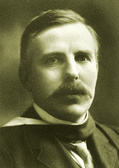
Ernest Rutherford, (1871-1937)
Tras las investigaciones de Geiger y Mardsen sobre la dispersión de partículas alfa al incidir sobre láminas metálicas, se hizo necesario la revisión del modelo atómico de Thomson, que realizo Rutherford entre 1909 - 1911.

Slide 15
Se supone que el átomo consiste de un cierto número N de corpúsculos cargados negativamente, acompañados de una cantidad igual de electricidad positiva distribuida uniformemente en toda una esfera.
La teoría de Thomson está basada en la hipótesis de que la dispersión debida a un simple choque atómico es pequeña y que la estructura supuesta para el átomo no admite una desviación muy grande de una partícula alfa que incida sobre el mismo, a menos que se suponga que el diámetro de la esfera de electricidad positiva es pequeño en comparación con el diámetro de influencia del átomo
Puesto que las partículas alfa y beta atraviesan el átomo, un estudio riguroso de la naturaleza de la desviación debe proporcionar cierta luz sobre la constitución de átomo, capaz de producir los efectos observados.

Slide 16
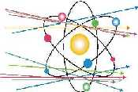
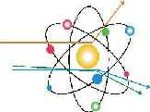
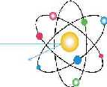
Las investigaciones se produjeron tras el descubrimiento de la radioactividad y la identificación de las partículas emitidas en un proceso radiactivo. El montaje experimental que utilizaron Geiger y Mardsen se puede observar en el dibujo.
Experimento
La mayoría de los rayos alfa atravesaba la lámina sin desviarse, porque igual que en caso de la reja, la mayor parte del espacio de un átomo es espacio vacío.
Algunos rayos se desviaban, porque pasan muy cerca de centros con carga eléctrica del mismo tipo que los rayos alfa (CARGA POSITIVA).
Muy pocos rebotan, porque chocan frontalmente contra esos centros de carga positiva.

Slide 17
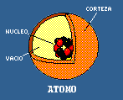
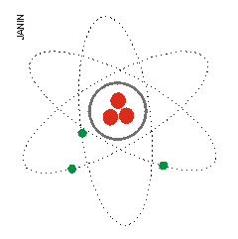
El Modelo Atómico de Rutherford quedó constituido por:
- Todo átomo está formado por un núcleo y corteza.
El núcleo, muy pesado, y de muy pequeño volumen, formado por un número de protones igual al número atómico y de neutrones igual a la diferencia entre la masa atómica y el número atómico, donde se concentra toda la masa atómica.
Existiendo un gran espacio vacío entre el núcleo y la corteza.
El modelo del átomo de RUTHERFORD se parecía a un sistema solar en miniatura, con los protones en el núcleo y los electrones girando alrededor.

Slide 18
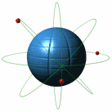
Núcleo
- Puesto que la materia es neutra el núcleo deberá tener un número de cargas positivas (Z) igual al de electrones corticales.
Girando alrededor en distintas órbitas circulares o elípticas, un número de electrones igual a de protones.
Los electrones giran a grandes distancias del núcleo de modo que su fuerza centrífuga es igual a la atracción electrostática, pero de sentido contrario.

Slide 19
Crítica del modelo:
Fue fundamental la demostración de la discontinuidad de la materia y de los grandes vacíos del átomo. Por lo demás, presenta deficiencias y puntos poco claros:
- Según la ya probada teoría electromagnética de Maxwell, al ser el electrón
una partícula cargada en movimiento debe emitir radiación constante y por
tanto, perder energía.
Esto debe hacer que disminuya el radio de su órbita y el electrón terminaría por caer en el núcleo; el átomo sería inestable. Por lo tanto, no se puede simplificar el problema planteado, para un electrón, que la fuerza electrostática es igual a la centrífuga.
- Era conocida la hipótesis de Planck que no era tenida en cuenta.

Slide 20
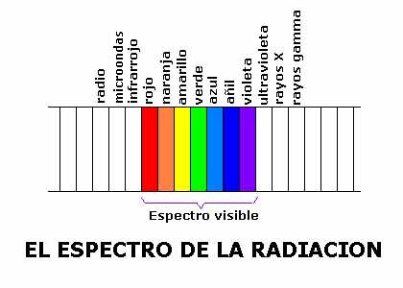
Espectros atómicos
Se llama espectro atómico de un elemento químico al resultado de descomponer una radiación electromagnética compleja en todas las radiaciones sencillas que la componen, caracterizadas cada una por un valor de longitud de onda, λ

Slide 21
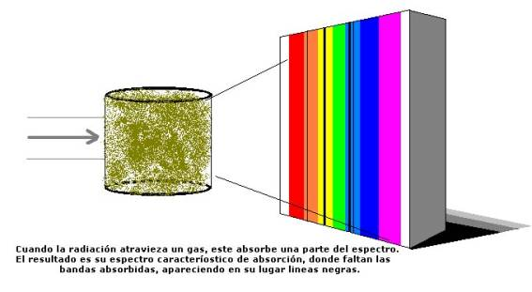
El espectro consiste en un conjunto de líneas paralelas, que corresponden cada una a una longitud de onda. Podemos analizar la radiación que absorbe un elemento (espectro de absorción) o la radiación que emite (espectro de emisión).

Slide 22
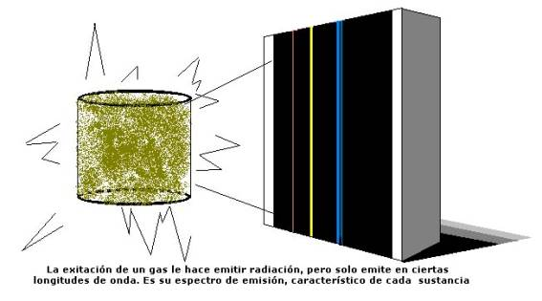
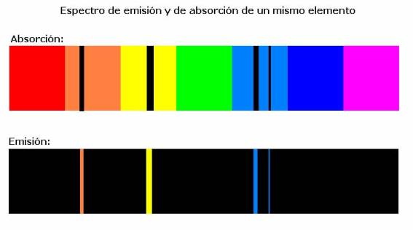

Slide 23
Cada elemento tiene un espectro característico; por tanto, un modelo atómico debería ser capaz de justificar el espectro de cada elemento.

Slide 25
TIPO DE RADIACION | Intervalos de las longitudes de onda
Rayos Gamma | Inferiores a 10⁻² nanómetros
Rayos X | Entre 10⁻² nanómetros y 15 nanómetros
Ultravioleta | Entre 15 nanómetros y 4×10² nanómetros
ESPECTRO VISIBLE | entre 4×10² nanómetros y 7,8×10² nanómetros (4000 Ángstrom y 7800 Ángstrom)
Infrarrojo | Entre 7,8×10² nanómetros y 10⁶ nanómetros
Región de Microondas | Entre 10⁶ nanómetros y 3×10⁸ nanómetros
Ondas de Radio | Mayores de 3×10⁸ nanómetros

Slide 26
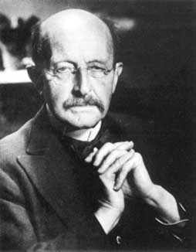
Teoría cuántica de Planck
La teoría cuántica se refiere a la energía:
Cuando una sustancia absorbe o emite energía, no puede absorberse o emitirse cualquier cantidad de energía, sino que definimos una unidad mínima de energía, llamada cuanto (que será el equivalente en energía a lo que es el átomo para la materia);
O sea cualquier cantidad de energía que se emita o se absorba deberá ser un número entero de cuantos.
Cuando la energía está en forma de radiación electromagnética (es decir, de una radiación similar a la luz), se denomina energía radiante y su unidad mínima recibe el nombre de fotón. La energía de un fotón viene dada por la ecuación de Planck:
E = h×ν
h: constante de Planck = 6,62×10⁻³⁴ Joule · segundo ν: frecuencia de la radiación

Slide 27
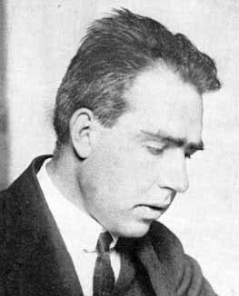
POSTULADOS DE BÖHR.
El modelo atómico de Rutherford llevaba a unas conclusiones que se contradecían claramente con los datos experimentales.
Para evitar esto, Böhr planteó unos postulados que no estaban demostrados en principio, pero que después llevaban a unas conclusiones que sí eran coherentes con los datos experimenta-les; es decir, la justificación experimental de este modelo es a posteriori.
Primer postulado
El electrón gira alrededor del núcleo en órbitas circulares sin emitir energía radiante.

Slide 28
Segundo postulado
Sólo son posibles aquellas órbitas en las que el electrón tiene un momento angular que es múltiplo entero de h/(2×π)
Puesto que el momento angular se define como L = m×v×r, tendremos:
m×v×r = n×h/(2×π) → r = a₀×n²
Así, el Segundo Postulado nos indica que el electrón no puede estar a cualquier distancia del núcleo, sino que sólo hay unas pocas órbitas posibles, las cuales vienen definidas por los valores permitidos para un parámetro que se denomina número cuántico, n.

Slide 29
Tercer Postulado
La energía liberada al caer el electrón desde una órbita a otra de menor energía se emite en forma de fotón, cuya frecuencia viene dada por la ecuación de Planck:
E_{a} - E_{b} = h×ν
Así, cuando el átomo absorbe (o emite) una radiación, el electrón pasa a una órbita de mayor (o menor) energía, y la diferencia entre ambas órbitas se corresponderá con una línea del espectro de absorción (o de emisión).
Correcciones al modelo de Böhr: números cuánticos.
En el modelo original de Böhr, se precisa un único parámetro (el número cuántico principal, n), que se relaciona con el radio de la órbita circular que el electrón realiza alrededor del núcleo, y también con la energía total del electrón.
Los valores que puede tomar este número cuántico son los enteros positivos: 1, 2, 3...

Slide 30
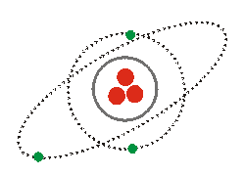
Sin embargo, pronto fue necesario modificar el modelo para adaptarlo a los nuevos datos experimentales, con lo que se introdujeron otros tres números cuánticos para caracterizar al electrón:
número cuántico secundario o azimutal (l)
número cuántico magnético (m)
número cuántico de espín (s)
Modelo de Bohr

Slide 31
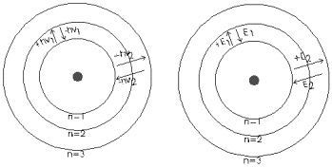
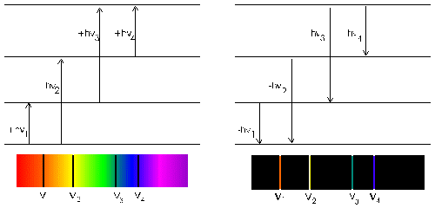
Análisis energético

Slide 32
Dadas las siguientes ecuaciones: Es correcto afirmar que estas se relacionan con la ley de
A) las proporciones definidas.
B) las proporciones múltiples.
C) la composición constante.
D) las proporciones reciprocas.
E) los volúmenes de combinación.

Slide 33
COMENTARIO
Para responder correctamente esta pregunta, es necesario que el postulante reconozca cada una de las leyes presentadas en las opciones y las relacione con las reacciones que aparecen en el enunciado. Estas son llevadas a cabo por los mismos elementos, pero en cada caso forman productos distintos.

Slide 34
COMENTARIO
La ley de las proporciones definidas, propuesta por Joseph Proust, enuncia que la composición elemental de un compuesto puro siempre es la misma. Esta ley también se conoce como ley de la composición constante. Por lo tanto, las opciones A) y C) son incorrectas

Slide 35
COMENTARIO
La ley de las proporciones reciprocas, enunciada por Jeremías Richter, dice que cuando las masas de dos elementos distintos se combinan entre sí, al combinarse en una misma cantidad con un tercer elemento, mantienen la misma proporción de masas de aquellos elementos cuando se combinan entre sí.

Slide 36
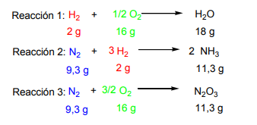

Slide 37
COMENTARIO
De acuerdo al ejemplo anterior, la opción D) es incorrecta, ya que esta ley implica la relación entre la masa de tres elementos distintos, habiendo en el enunciado solo dos.

Slide 38
COMENTARIO
La ley de los volúmenes de combinación, propuesta por Joseph Louis Gay-Lussac, se ejemplifica cuando a una presión y temperatura dada, los volúmenes de los gases que reaccionan entre sí se encuentran en relaciones de números enteros pequeños. Esta ley es válida solo si los reactantes involucrados están en estado gaseoso, ya que en este estado la presión y la temperatura afectan la energía cinética de los gases y por ende su velocidad de reacción. Por lo tanto, la opción E), es incorrecta.

Slide 39
Dadas las siguientes ecuaciones: Es correcto afirmar que estas se relacionan con la ley de
B
A) las proporciones definidas.
B) las proporciones múltiples.
C) la composición constante.
D) las proporciones reciprocas.
E) los volúmenes de combinación.

Slide 40
El número cuántico de espín electrónico se asocia comúnmente con:
A) el nivel de energía en que se encuentra el electrón.
B) la orientación espacial de un orbital.
C) la cantidad de electrones en un nivel.
D) el giro del electrón en torno a su propio eje.
E) el tamaño del orbital.

Slide 41
COMENTARIO
Para responder esta pregunta, el postulante debe recordar las definiciones de cada número cuántico. Los números cuánticos fueron definidos en el modelo mecano-cuántico del átomo, específicamente, los primeros tres derivan de la solución de la ecuación planteada por Erwin Schrödinger y corresponden a parámetros que describen los orbitales atómicos e identifican la situación de los electrones en el átomo, estos son:

Slide 42
COMENTARIO
Número cuántico principal: simbolizado por “n”, representa los niveles de energía del átomo. Toma valores enteros positivos, de 1 al infinito, sin embargo, los niveles conocidos son 7.

Slide 43
COMENTARIO
Número cuántico secundario o azimutal: simbolizado por “", toma valores enteros desde 0 hasta (n – 1). Representa los tipos de orbitales atómicos, de acuerdo a:

Slide 44
COMENTARIO
Número cuántico magnético o del momento angular: simbolizado por “m” o “ml ”, toma valores enteros que dependen del número cuántico secundario , de tal forma que sus valores serán los que se encuentran en el rango desde -l hasta +l , incluyendo el cero. Representa el número de orientaciones espaciales que presentan los diferentes orbitales, por ejemplo:

Slide 45
COMENTARIO

Slide 46
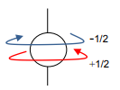
COMENTARIO
Número cuántico de espín: se simboliza por “s” o “ms” tiene dos posibles valores +1/2 y -1/2. Representa, en términos simples, el giro del electrón sobre sí mismo o sobre su propio eje.

Slide 47
El número cuántico de espín electrónico se asocia comúnmente con:
A) el nivel de energía en que se encuentra el electrón.
B) la orientación espacial de un orbital.
C) la cantidad de electrones en un nivel.
D) el giro del electrón en torno a su propio eje.
E) el tamaño del orbital.
D

